Slide 1
Критическое мышление

Slide 2
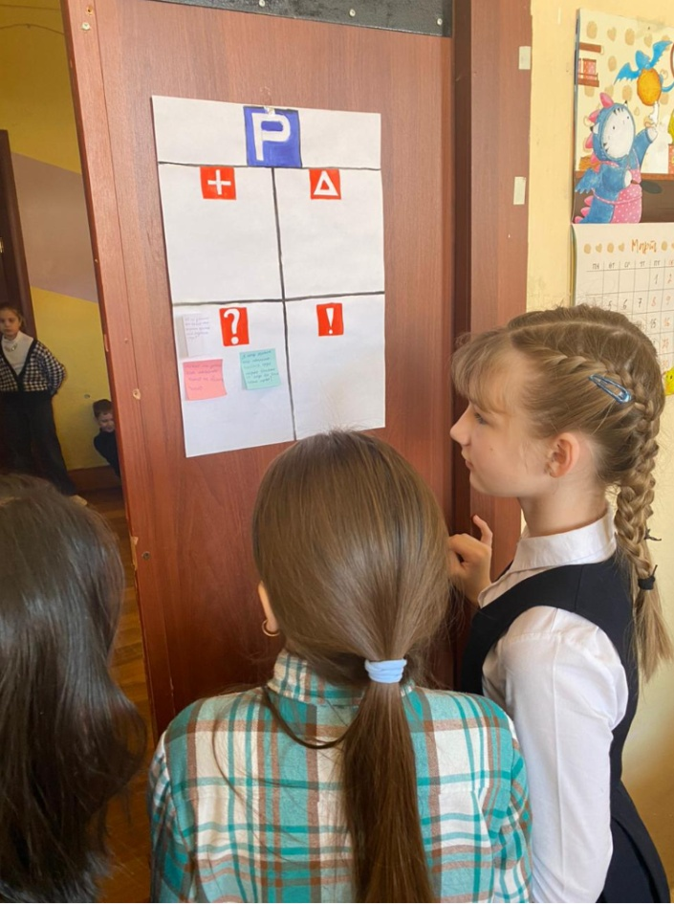
« Если хочешь научиться прыгать – надо прыгать!»

Slide 3
Критическое мышление
Критическим называют мышление, обладающее самостоятельностью, аргументированностью, способностью каждый новый факт подвергать критическому обдумыванию.

Slide 4
Критичность – это
-анализ
-оценка
-суждение
- объяснение
-саморегуляция

Slide 5
Стадии формирования критического мышления
1. Вызов
2. Осмысление
3. Рефлексия

Slide 6
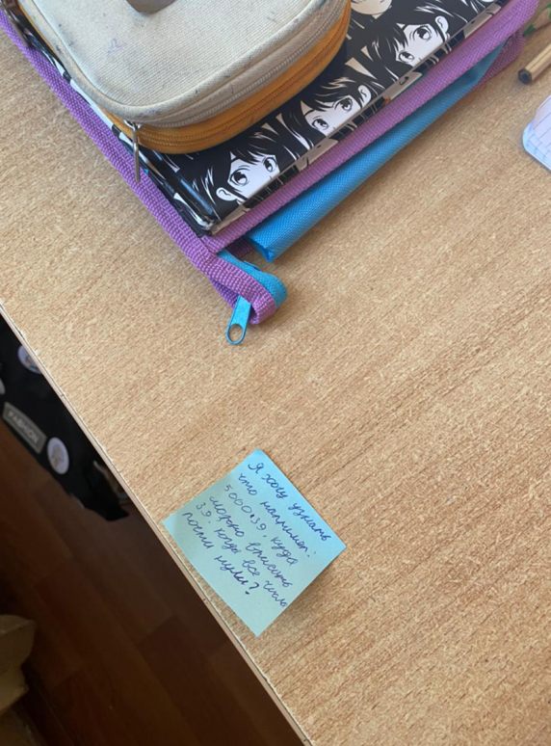
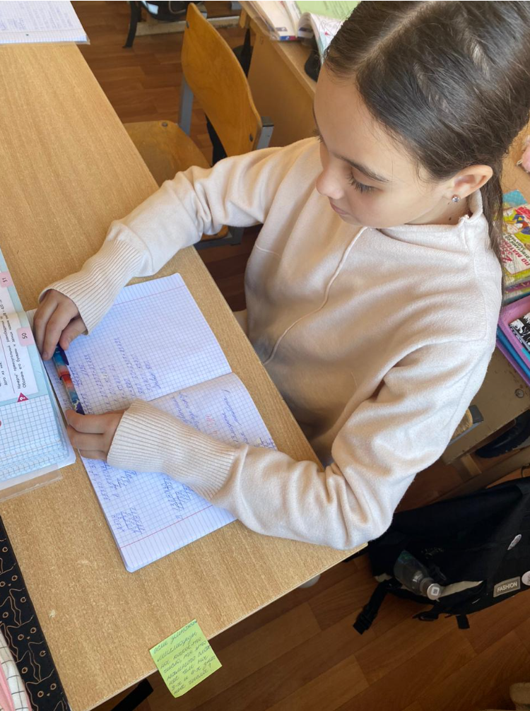
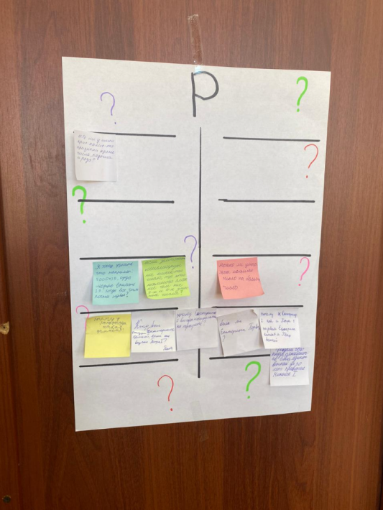
Парковка
Рефлексивная техника, представляющая собой письменное выражение идей, предложений, вопросов, озарений и выводов учеников.

Slide 7
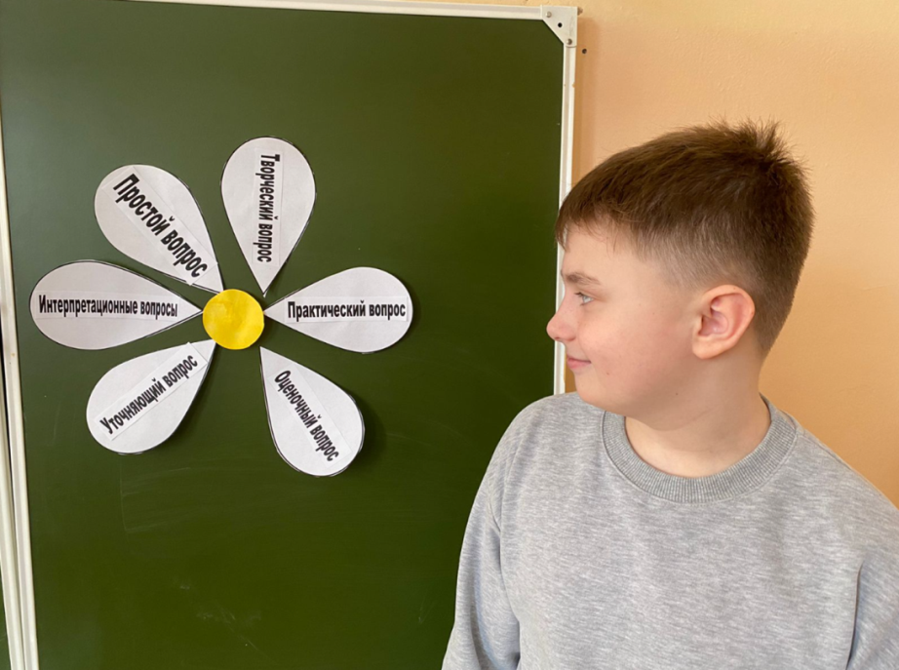
Ромашка Блума, кубик Блума
Чтобы детей научить формулировать вопросы используется прием ромашка вопросов (ромашка Блума).

Slide 8
Воспроизведение | Простые | Кто? Когда? Где? Как?
Понимание | Уточняющие | Правильно ли я понял..?
Применение | Практические | Как можно применить..? Что можно сделать из..?
Анализ | Интерпретационные | Почему?
Синтез | Творческие вопросы | Что будет, если..?
Оценка | Оценочные | Как вы относитесь ?

Slide 9
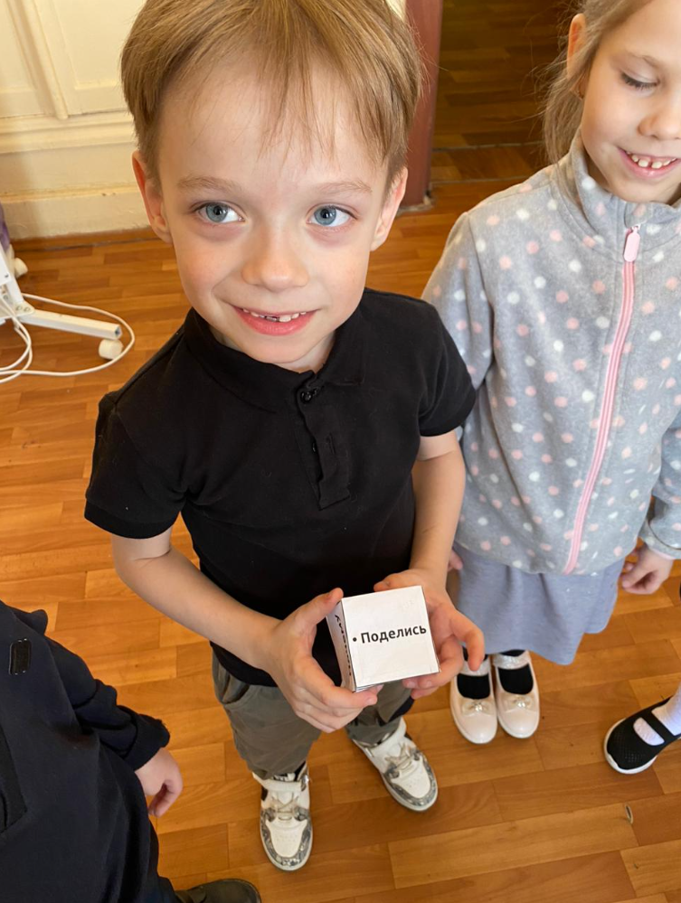
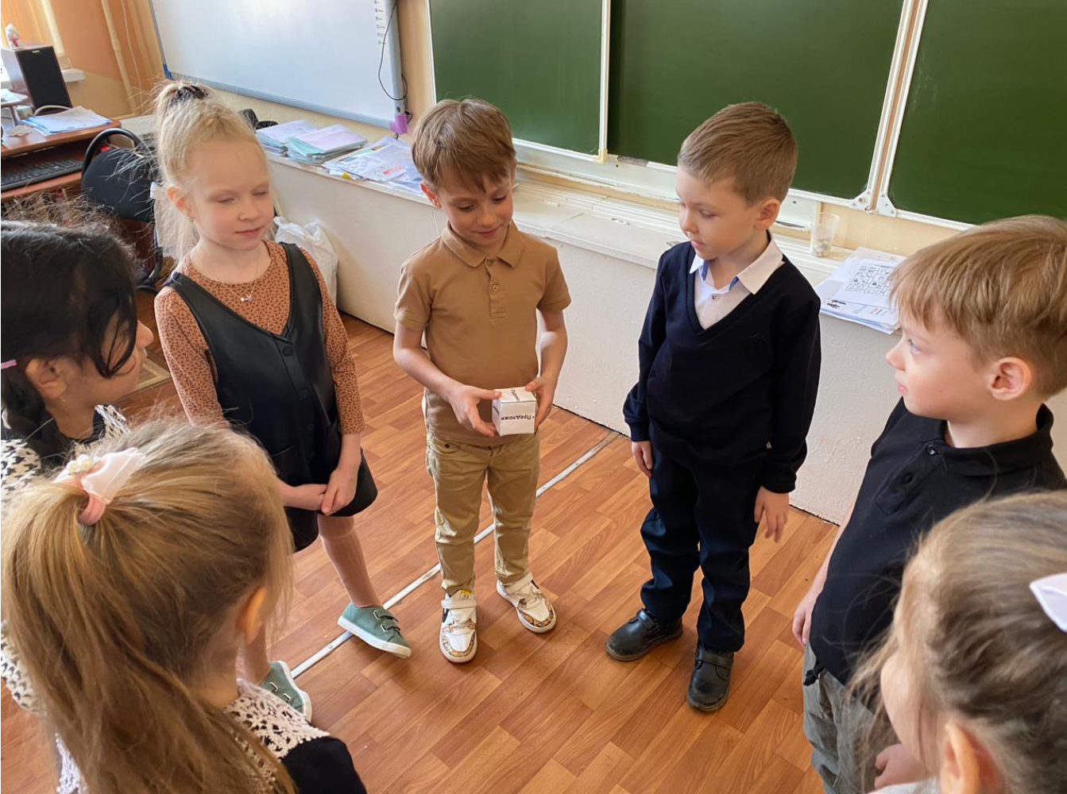
Кубик Блума

Slide 10
Чемодан, корзина, мясорубка
Чемодан –все, что пригодится в дальнейшем.
Корзина- все выброшу.
Мясорубка –информацию переработаю.

